Slide 1
本院重要新聞彙整報告
單 位：公共事務室
報告人：吳建利
111.03.22
1

Slide 2
111年3月份協辦活動(新聞稿)
日期 | 主辦單位 | 主 題
1110303 | 工務室 | 臺北榮總主要電力來源為台電「雙饋線路」，即兩條不同線路的供電系統供應醫院用電，如果其中一個線路出問題，可切換由另一個線路替代接續供電，另自備不斷電系統供電，可提供手術室、恢復室及其他加護病房呼吸器或葉克膜等維生系統緊急醫療使用。 全部大樓亦備有高容量柴油發電機，可供緊急發電，庫存的油量足以維持全院正常營運1日(24小時)，並可採人工持續補充油料；今日醫院未受大停電影響，醫療作業一切正常。

Slide 3
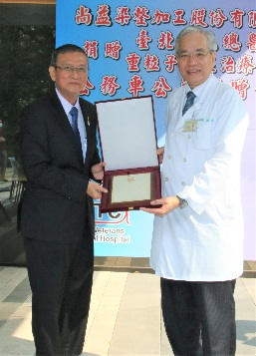
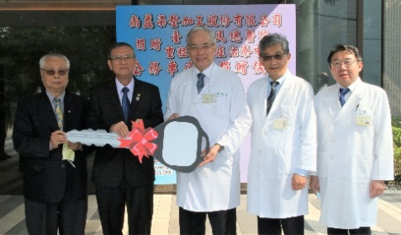
111年3月份協辦活動(新聞稿)
日期 | 主辦單位 | 主 題
1110304 | 總務室 | 尚益公司捐贈北榮公務車 嘉惠癌症病人 尚益染整加工股份有限公司施振誠董事長，為感謝臺北榮總抗疫有功，守護全民健康，特別捐贈醫療公務車一輛，3月4日上午舉行捐贈儀式，陳威明院長特別致贈感謝狀，表彰施董事長仁風義行。 陳威明院長表示，全國首座重粒子癌症治療中心預計於今年試營運，提供醫療服務，醫療公務車將提供該中心使用，擴大服務範圍。施振誠董事長特別說明，他也是臺北榮總的病友，感謝臺北榮總傑出的醫療團隊，不但照顧了他的健康，更全力協助抗疫，守護全民的健康，讓全世界都看到臺灣傑出的抗疫成就，也希望醫療公務車能提供更多服務，嘉惠更多病人。 https://www.vghtpe.gov.tw/News!one.action?nid=9249

Slide 4
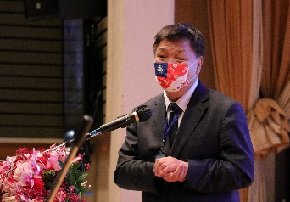
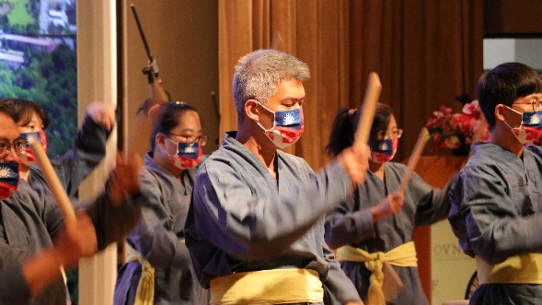
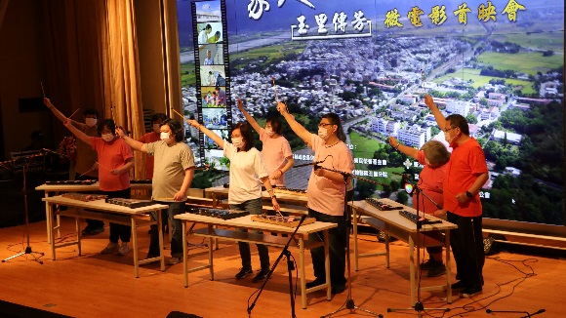
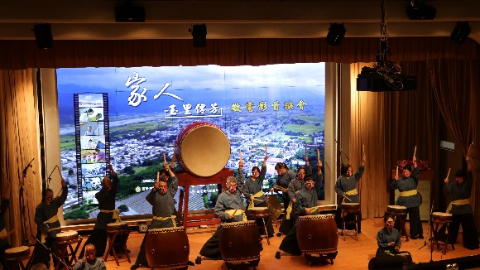
111年3月份協辦活動(新聞稿)
日期 | 主辦單位 | 主 題
1110309 | 榮民榮眷基金會 & 北榮玉里分院 | 「家人-玉里傳芳」微電影首映會 在北榮盛大舉行 111年3月9日，榮民榮眷基金會與玉里榮院共同舉辦的系列活動，「家人-玉里傳芳」微電影首映會，在臺北榮總盛大舉行。 「家人－玉里傳芳」微電影首映會連結網址 https://www.youtube.com/watch?v=w8l1LNLgjvo

Slide 5
111年3月份協辦活動(新聞稿)
日期 | 主辦單位 | 主 題
1110310 | 公共事務室 | 111-0310 > 放在本院最新消息及臉書。 提醒民眾 勿輕信網路不實醫藥資訊 一、醫療法第61條規定，「醫療機構，不得以中央主管機關公告禁止之不正當方法，招攬病人。醫療機構及其人員，不得利用業務上機會獲取不正當利益。」 二、臺北榮總為公立國家醫學中心，自當恪遵政府法令、任何醫事人員均不得為廠商作非公益性商業行為之代言。 三、近來有不明網站，冒用本院陳威明院長之肖相及名義，行銷不知名藥品，宣傳不實療效。 四、本院已採取必要的法律行動，同時向衛生福利部食品藥物管理署通報查處，並再次呼籲民眾，切勿輕信網路上不實的醫藥資訊，導致花錢傷身受騙上當，如有醫療需求應循正常管道就醫。

Slide 6
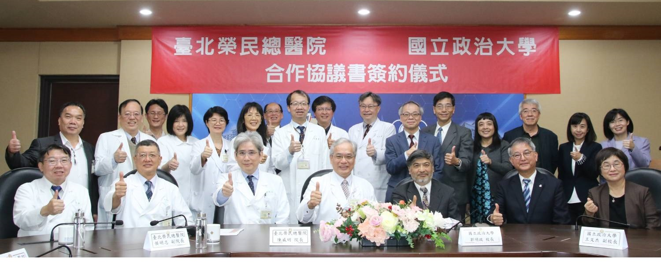
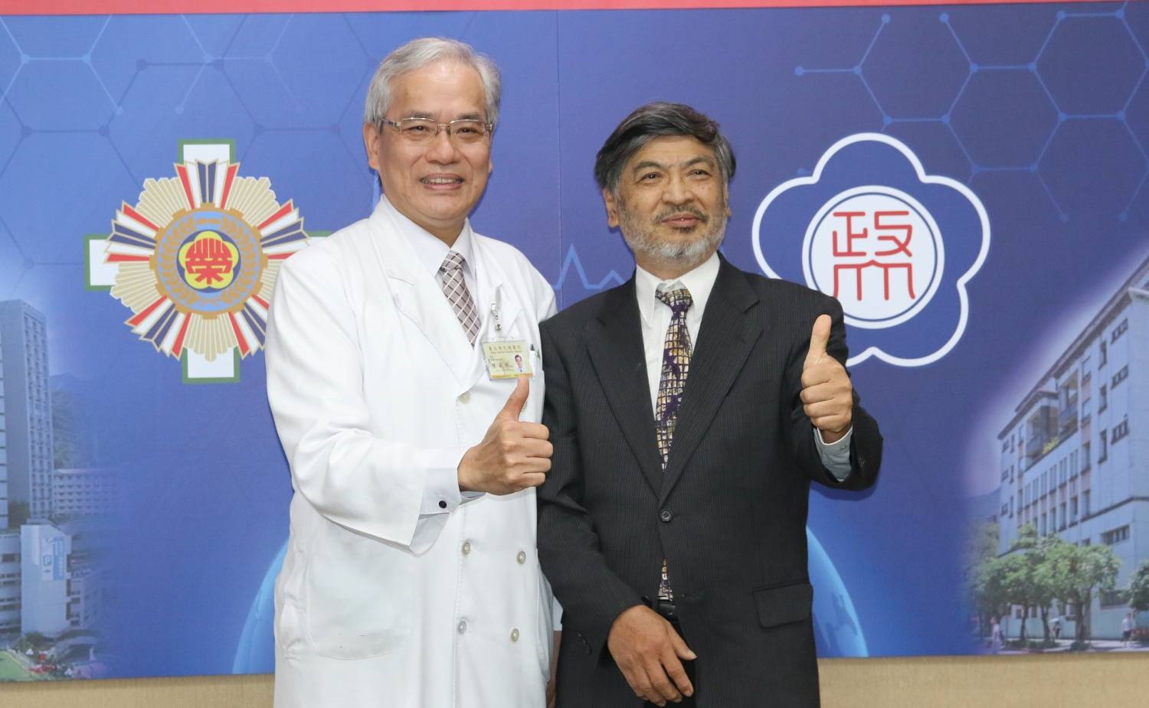
111年3月份協辦活動(新聞稿)
日期 | 主辦單位 | 主 題
1110311 | 公共事務室 | 111-0311>放在本院最新消息。 北榮 政大跨域合作 提升創新研發量能 臺北榮總與國立政治大學簽署合作協議，將於醫療服務、教學、研究與產業發展進行跨域合作，藉由政治大學在法政、管理、傳播與神經科學研究的專業，共創實質互惠，創新醫療服務造福民眾。 陳威明院長提到，臺北榮總神經醫學中心有優異的研究能量，政治大學也有「臺灣心智科學腦造影中心」，雙方可共同推動跨領域神經科學研究。 郭校長同時說明，臺北榮總為國家級醫學中心，有頂尖的醫療技術，而政治大學為國內人文、法商、社會科學頂尖大學，雙方合作將是專業加乘，共同為國家經濟與民眾健康做出貢獻。

Slide 7
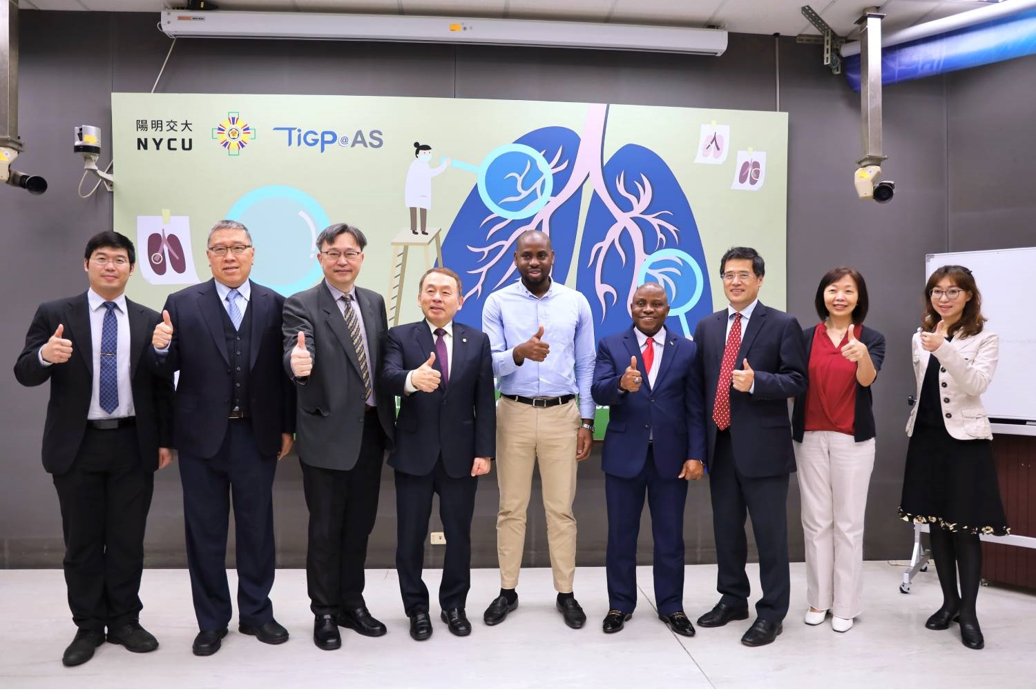
111年3月份協辦活動(新聞稿)
日期 | 主辦單位 | 主 題
1110311 | 公共事務室 | 111-0311>放在本院最新消息。 榮陽交團隊發現肺腺癌基因療法 榮陽交團隊首次在活體上利用基因剪輯技術，將一段致癌的環狀RNA(circRNA)抑制，證實這樣的方法可以控制癌細胞生長，具有治療肺腺癌的潛力。 本研究是首次利用基因治療合併RNA剪輯技術，剔除致癌的環狀RNA 190。利用RNA剪輯可以直接針對關鍵基因阻斷癌細胞的訊息傳遞。 本研究除了受到科技部及教育部深耕計畫的支持之外，同時亦和美國NIH等單位合作，攜手建立跨國研究團隊合作的模式，增加台灣研究成果之國際能見度。

Slide 8
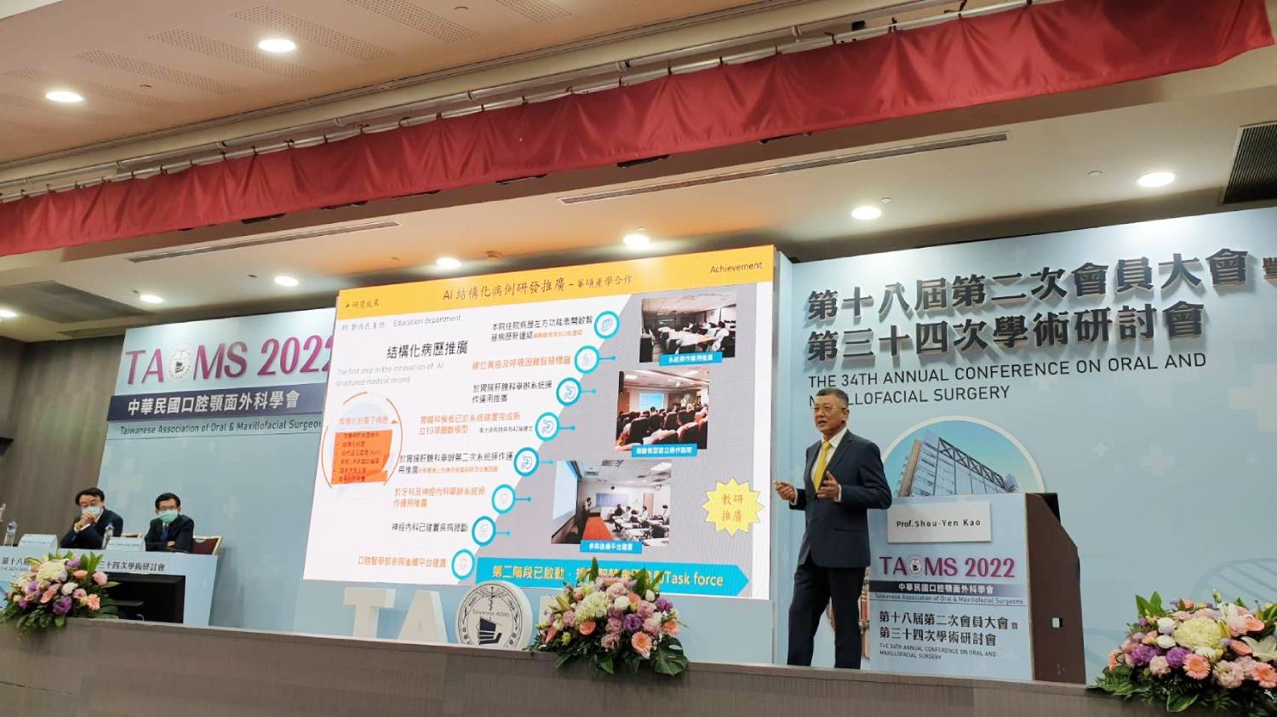
111年3月份協辦活動(新聞稿)
日期 | 主辦單位 | 主 題
1110315 | 公共事務室 | 111-0315>放在本院最新消息。 臺灣口腔顎面外科學會 盛大舉行年會 於3月11、12日在臺大國際會議中心盛大舉行，臺北榮總高壽延副院長應邀在大會演講，介紹北榮人工智慧在醫療上的應用，以及目前醫療人工智慧發展的現況。 臺北榮總發展人工智慧已超過五年，與國立陽明交通大學以及中研院等重要的學研機構有密切的合作。要打造一個未來智慧型的醫院、更希望能夠對退輔會金字塔醫療體系有所提升，攜手國內高科技界，在朝向智慧醫療科技領域的方向上一起攜手努力。

Slide 9
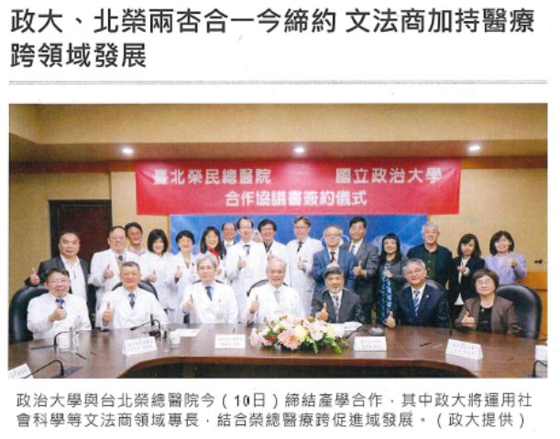
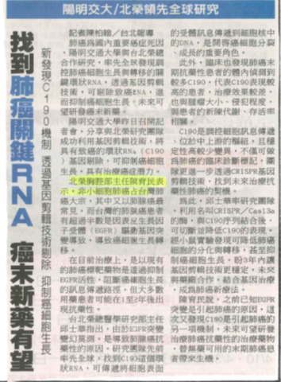
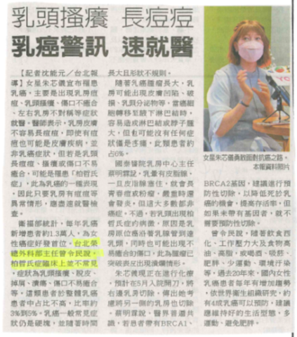
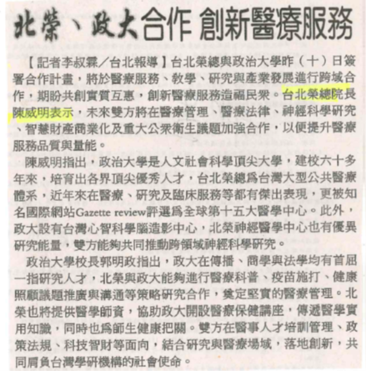
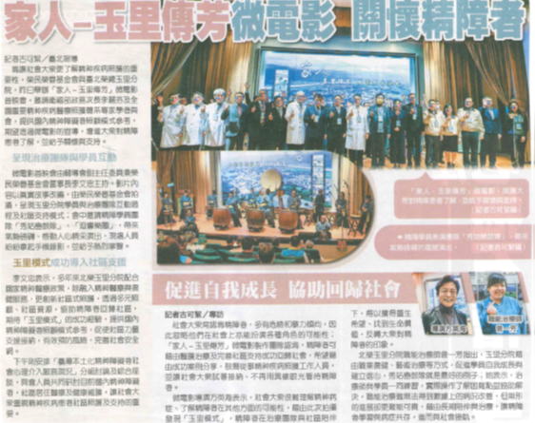
111年3月份新聞摘要
日期 | 主 題 | 報導媒體
1110310 | 家人-玉里傳芳微電影 關懷精障者 | 青年日報
1110310 | 政大、北榮二杏合一 聚焦未來五大跨領域合作 | 聯合報
1110311 | 乳頭搔癢長痘痘 乳癌警訊速就醫 | 聯合報
1110311 | 北榮政大合作 創新醫療服務 | 新生報
1110312 | 找到肺癌關鑑RNA 癌末新藥有望 | 中華日報

Slide 10
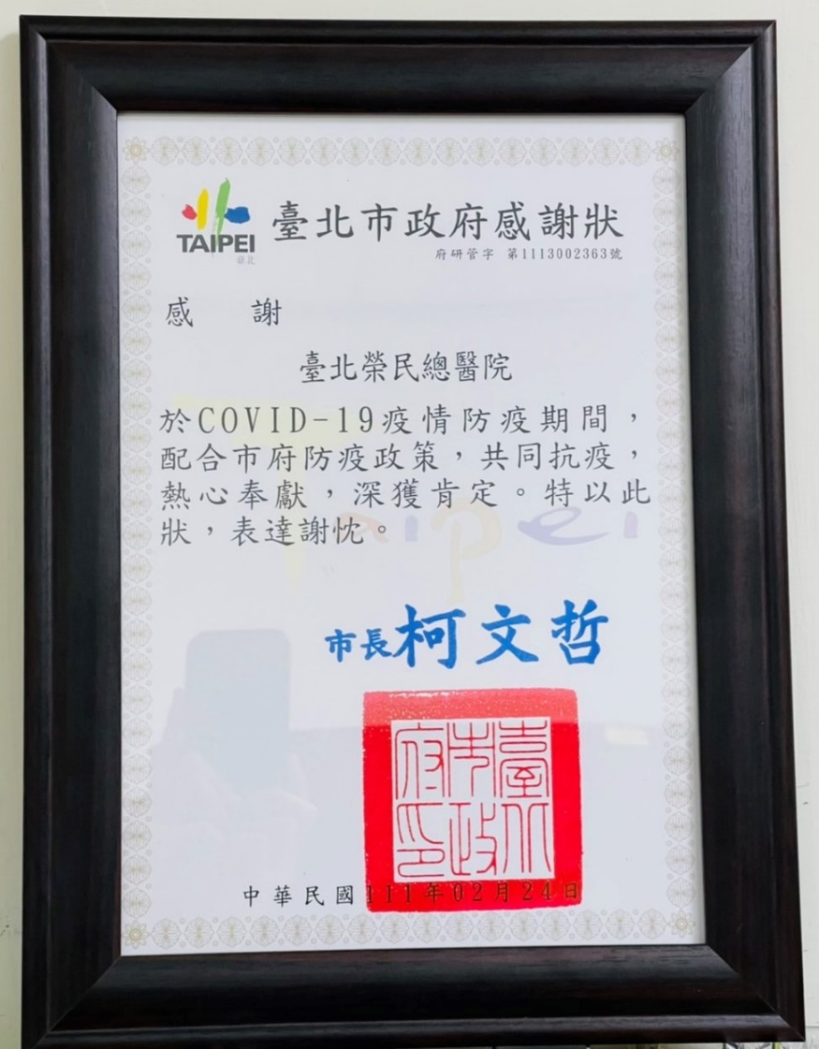
111年3月各單位院外受奬提報
獎項：臺北市政府感謝狀
受獎單位：臺北榮民總醫院
得獎內容：臺北市政府為感謝本院於COVID-19防疫期間，配合政府防疫政策，共同抗疫，熱心奉獻，特頒感謝狀。

Slide 11
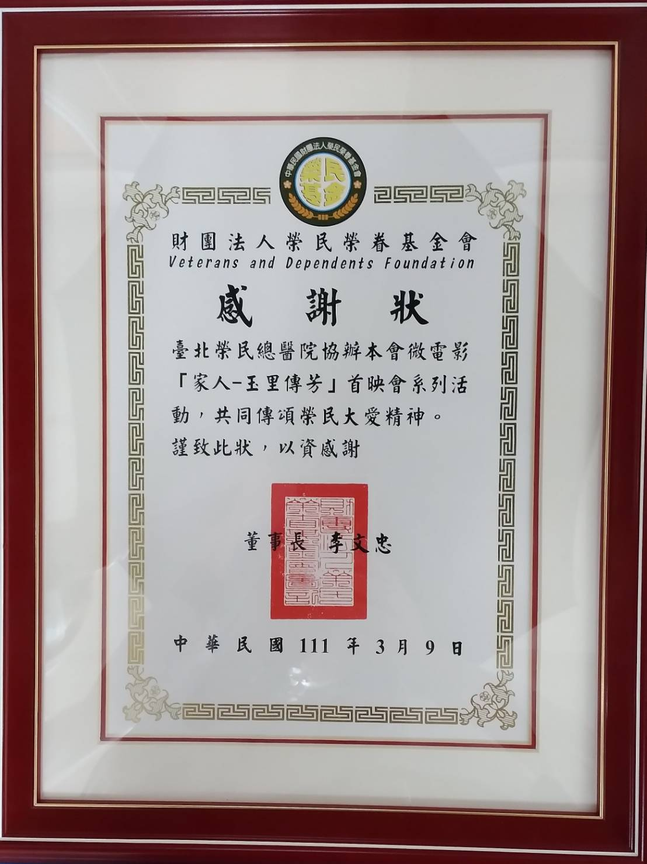
111年3月各單位院外受奬提報
獎項：財團法人榮民榮眷基金會感謝狀
受獎單位：臺北榮民總醫院
得獎內容：財團法人榮民榮眷基金會為感謝本院3月9日協辦微電影「家人-玉里傳芳」首映會系列活動，共同傳頌榮民大愛精神，特致贈感謝狀1幀。

Slide 12
謝謝聆聽
敬請指導

